Slide 1
Istraživanje provedeno za potrebe Grada Splita u okviru projekta: „OTPAD NIJE SMEĆE” (prvi val istraživanja – ožujak 2019.)
Projekt je sufinancirala Europska unija iz Kohezijskog fonda. Sadržaj ove publikacije isključivo je vlasništvo Grada Splita.

Slide 2
SADRŽAJ
Metodologija istraživanja 5
1. Svjesnost o projektu "Otpad nije smeće" 7
2. Percepcija utjecaja otpada iz kućanstva na okoliš 8
3. Stav prema otpadu kao vrijednoj sirovini 9
4. Stav prema gomilanju otpada kao uzročniku klimatskih promjena i bolesti 10
5. Stav prema kažnjavanju nepropisnog odlaganja otpada 11
6. Aktivnosti odgovornog ponašanja građana prema okolišu 12
7. Informiranost o gradskoj politici, zakonima i propisima o gospodarenju otpadom u Splitu 13
8. Informiranost o institucijama, službama od kojih se mogu dobiti informacije o održivom gospodarenju otpadom 14
9. Informiranost o pravilima odvajanja otpada 15
10. Informiranost o utjecaju onečišćenja na okoliš 16
11. Informiranost o „najbližem” zelenom otoku 17
12. Informiranost o „najbližem” reciklažnom dvorištu 18
13. Navike odvajanja otpada 19
14. Percepcija prepreka potpunom odvajanju otpada 22
15. Odgovornost dionika za uspjeh projekta razvrstavanja otpada u Splitu 23
16. Percepcija spremnosti grada Splita za prikupljanje i razvrstavanje otpada 24
17. Razina zabrinutosti građana za zdravlje zbog stanja gospodarenja otpadom u Splitu 25
Zaključci 28

Slide 3
SAŽETAK ⁽¹⁾
Većina građana nije čula za projekt „Otpad nije smeće” pri čemu je u najmlađoj dobnoj skupini (18-29g.) najviše onih koji su nisu čuli za projekt.
Gotovo da i ne postoji dvojba o negativnom utjecaju kućanskog otpada na okoliš, negativnom utjecaju gomilanja otpada na zdravlje i klimatske promjene.
Izvjestan je visok udio slaganja oko stava kako je otpad vrijedna sirovina koju je moguće ponovno koristiti čime se istovremeno štede prirodni resursi.
Izvjestan je i visok stupanj slaganja sa stavom kako nepropisno odlaganje otpada treba kažnjavati.
Iako građani s jedne strane procjenjuju kako u prosjeku vrlo dobro poznaju pravila odvajanja otpada, u većini s druge strane nisu informirani o lokacijama zelenih otoka, reciklažnog dvorišta odnosno lokacijama na kojima trenutno „mogu primjeniti” poznavanje pravila odvajanja otpada.
Navike odvajanja otkrivaju kako im veliki izazov predstavlja odlaganje građevinskog otpada, lijekova, tekućih pakiranja/tetrapaka, bio-otpada, a ponajviše ulja koje iznimno značajan udio građana uopće ne odvaja.

Slide 4
SAŽETAK ⁽²⁾
Od (ponuđenih) aktivnosti kojima na direktan način pokazuju odgovornost prema okolišu najzastupljenije je nebacanje otpada u okoliš, a najmanje kupnja/korištenje stvari od recikliranih/okolišno prihvatljivih materijala.
Građani ističu kako u Gradu Splitu ne postoje uvjeti za potpuno odvajanje otpada pri čemu Čistoću Split, a onda i Grad Split smatraju najodgovornijim subjektima za uspjeh projekta razvrstavanja otpada u Gradu.
Nemaleni dio građana svjestan je činjenice kako sam uspjeh projekta razvrstavanja otpada ovisi i o suradnji, motiviranosti odnosno ponašanju građana.
Prevladava mišljenje kako je Grad trenutno nespreman za prikupljanje i razvrstavanje otpada.
Kod značajnog dijela građana postoji zabrinutost za vlastito zdravlje zbog stanja gospodarenja otpadom u Splitu.

Slide 5
METODOLOGIJA ISTRAŽIVANJA
Ciljevi istraživanja
Utvrditi polazišnu razinu informiranosti, upoznatosti i navika ponašanja stanovnika grada Splita u području gospodarenja otpadom. Metoda prikupljanja podataka
Kompjuterski potpomognuto telefonsko intervjuiranje (CATI)
Vremensko razdoblje prikupljanja podataka
Istraživanje je provedeno u razdbolju od 5 do 10. ožujka 2019. Riječ je o prvom (1) od dva (2) vala istraživanja (‘prije’ i ‘poslije’ provedbe projekta „Otpad nije smeće”)
Populacija, uzorak
Punoljetni građani Splita (18g.+). Uzorak je slučajan stratificiran prema gradskim kotarima/mjesnim odborima i čini ga 800 ispitanika.
Udio gradskih kotara/mjesnih odbora proporcionalan je njihovim udjelima u ukupnoj populaciji Splita (prema broj stanovnika). Uzorak je reprezentativan prema obilježjima spola, dobi i obrazovanja na razini ukupnog uzorka. Uzorak je kreiran prema podacima Popisa stanovništva RH (DZS) dok je uzorak biran iz telefonskih imenika RH. Iz istraživanja isključene su osobe koje se nalaze u zatvoru, bolnicama, institucionalnom smještaju kao i one osobe koje nemaju pristup fiksnoj/mobilnoj telefonskoj liniji. Uzorak je sukladno populacijskim parametrima utežavan (ponderiran) prema obilježjima spola, dobi, obrazovanja i naseljima grada (gradski kotar/mjesni odbor). Instrument istraživanja
Visoko-strukturirani upitnik u prosječnom trajanju od 10 minuta.

Slide 6
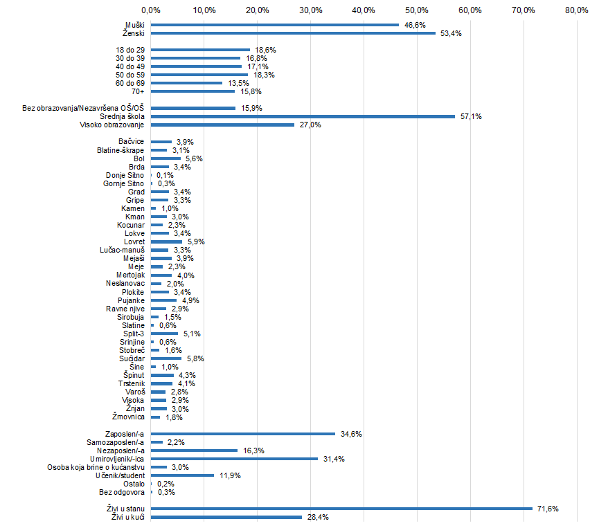
Struktura uzorka
Spol
Dob
Obrazovanje
Gradski kotar, Mjesni odbor
Radni status
Stambeni status

Slide 7
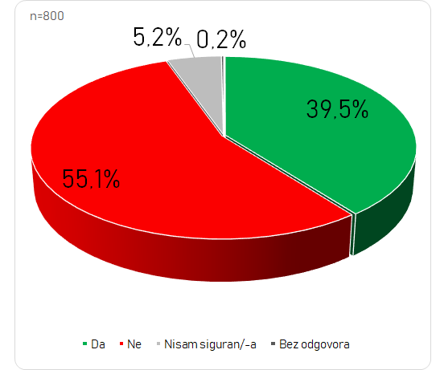
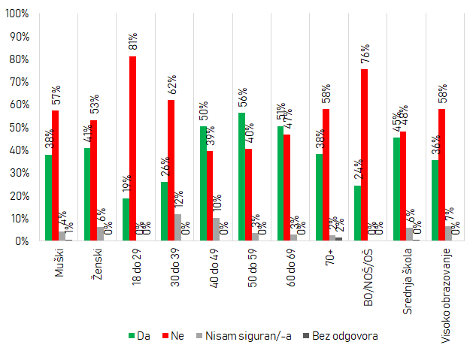
1.
SVJESNOST O PROJEKTU „OTPAD NIJE SMEĆE”
Pitanje: Jeste li čuli za projekt „Otpad nije smeće”?
Spol
Dob
Obrazovanje
Većina građana (55%) nije čula za projekt „Otpad nije smeće”. 40% građana čulo je za projekt pri čemu je svjesnost o projektu veća kod građana srednje i više dobi (u dobi od 40 do 69 godina) u odnosu na ostale dobne skupine. U najmlađoj je dobnoj skupini građana (18-29) svjesnost o projektu na najnižoj razini, u kojoj je svaka peta osoba (19%) čula za projekt „Otpad nije smeće”. Građani sa završenom srednjom školom iskazuju nešto višu razinu svjesnosti o projektu „Otpad nije smeće” u odnosu na ostale obrazovne skupine.

Slide 8
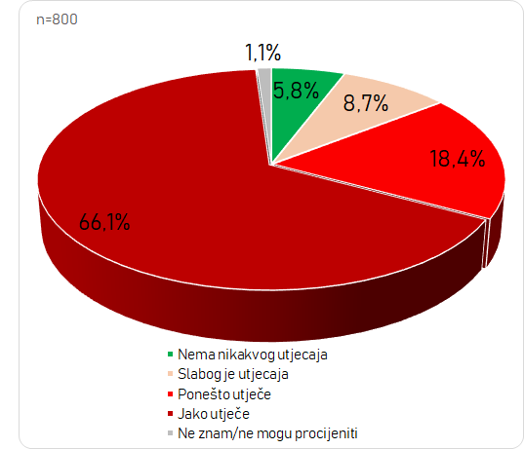
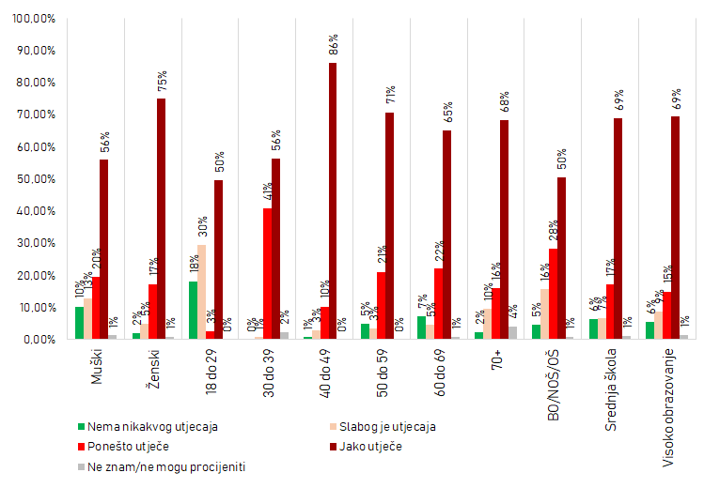
2.
PERCEPCIJA UTJECAJA OTPADA IZ KUĆANSTVA NA OKOLIŠ
Pitanje: Koliki utjecaj na okoliš ima otpad iz kućanstva?
Spol
Dob
Obrazovanje
93% građana smatra kako kućanski otpad ima utjecaj na okoliš pri čemu je 66% onih koji takav utjecaj opisuju kao „jak”. Svega 6% građana smatra kako nema nikakvog utjecaja kućanskog otpada na okoliš. Značajno je više žena u odnosu na muškarce koje smatraju kako kućanski otpad ima jak utjecaj na okoliš. Najmlađa dobna skupina (18 do 29) značajno se razlikuje u odnosu na ostale dobne skupine po udjelu onih koji smatraju kako nikakvog utjecaja nema (18%) odnosno da je utjecaj kućanskog otpada na okoliš (30%) slab.

Slide 9
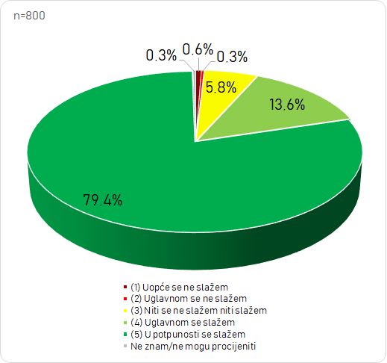
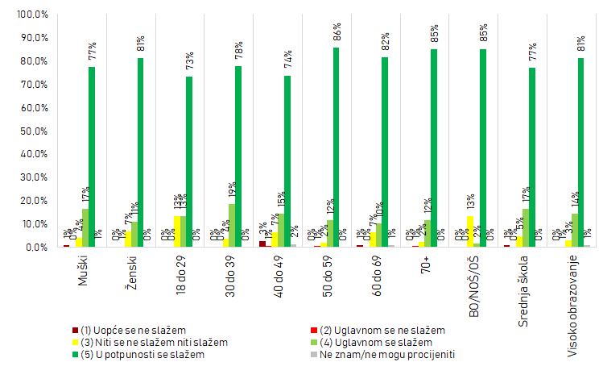
3.
STAV PREMA OTPADU KAO VRIJEDNOJ SIROVINI
Pitanje: U kojoj se mjeri slažete sa sljedećom tvrdnjom: „Otpad je vrijedna sirovina koja se može ponovo iskoristiti čime se štede prirodni resursi”
(1) Uopće se ne slažem, (2) Uglavnom se ne slažem, (3) Niti se ne slažem niti slažem, (4) Uglavnom se slažem, (5) U potpunosti se slažem
Spol
Dob
Obrazovanje
93% građana smatra kako je otpad vrijedna sirovina pri čemu se gotovo četiri od pet osoba (79%) s takvim stavom u potpunosti slaže. Zanemarivih 1% građana ne slaže se s takvim stavom. Bez obzira na promatrana obilježja građana (spol, dob, obrazovanje), otpad se nedvojbeno percipira kao vrijedna sirovina.

Slide 10
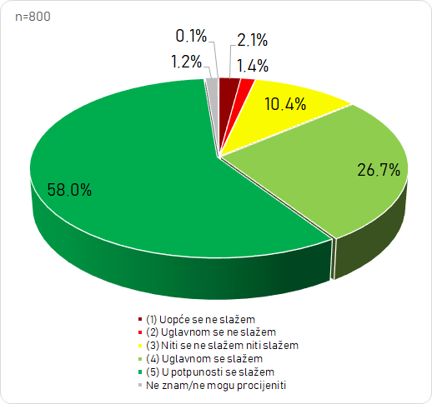
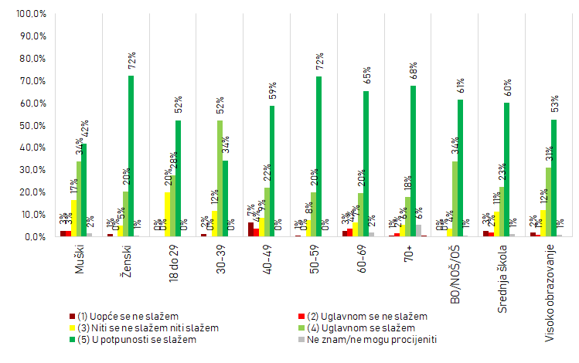
4.
STAV PREMA GOMILANJU OTPADA KAO UZROČNIKU KLIMATSKIH PROMJENA I BOLESTI
Pitanje: U kojoj se mjeri slažete sa sljedećom tvrdnjom: „Gomilanje otpada uzročnik je klimatskih promjena i bolesti”
(1) Uopće se ne slažem, (2) Uglavnom se ne slažem, (3) Niti se ne slažem niti slažem, (4) Uglavnom se slažem, (5) U potpunosti se slažem
Spol
Dob
Obrazovanje
85% građana smatra kako je gomilanje otpada uzročnik klimatskih promjena i bolesti. Svega je 4% onih koji se s takvim stavom ne slažu dok 10% građan o tome ima podijeljen stav.
Bez obzira na promatrana obilježja građana (spol, dob, obrazovanje) gomilanje otpada percipira se u značajnom dijelu kao „opasnost” za zdravlje i klimu.

Slide 11
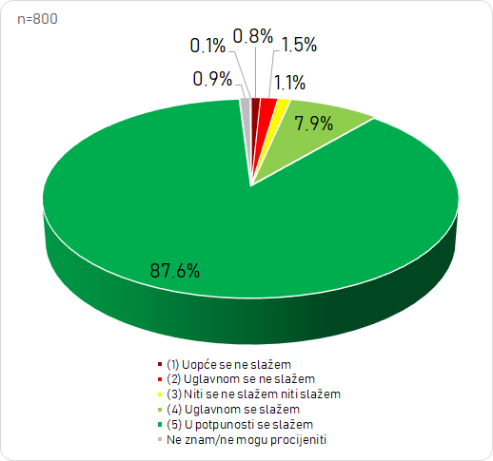
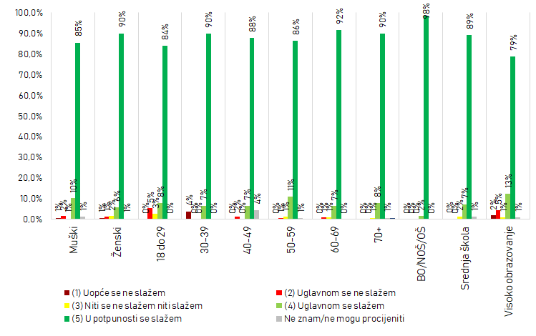
5.
STAV PREMA KAŽNJAVANJU NEPROPISNOG ODLAGANJA OTPADA
Pitanje: U kojoj se mjeri slažete sa sljedećom tvrdnjom: „Nepropisno odlaganje otpada trebalo bi kažnjavati”
(1) Uopće se ne slažem, (2) Uglavnom se ne slažem, (3) Niti se ne slažem niti slažem, (4) Uglavnom se slažem, (5) U potpunosti se slažem
Spol
Dob
Obrazovanje
Ne postoji dvojba, kad je u pitanju stav građana, treba li kažnjavati nepropisno odlaganje otpada ili ne. Gotovo devet od deset građana (88%) s time se slaže u potpunosti. Bez obzira na promatrana obilježja građana (spol, dob, obrazovanje) postoji visok stupanja slaganja sa stavom kako nepropisno odlaganje otpada treba kažnjavati.

Slide 12
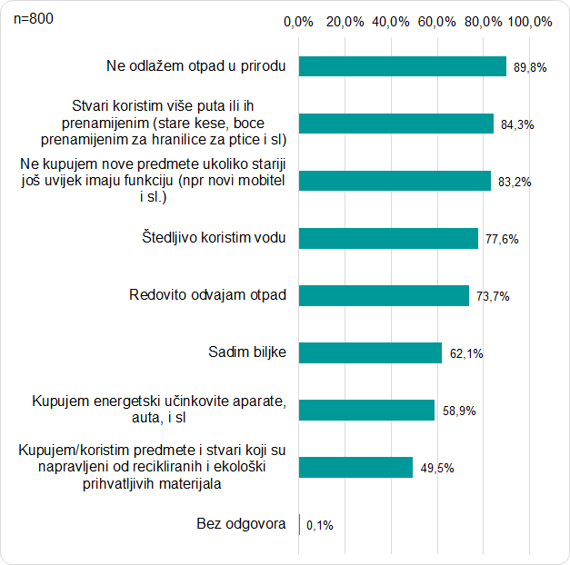
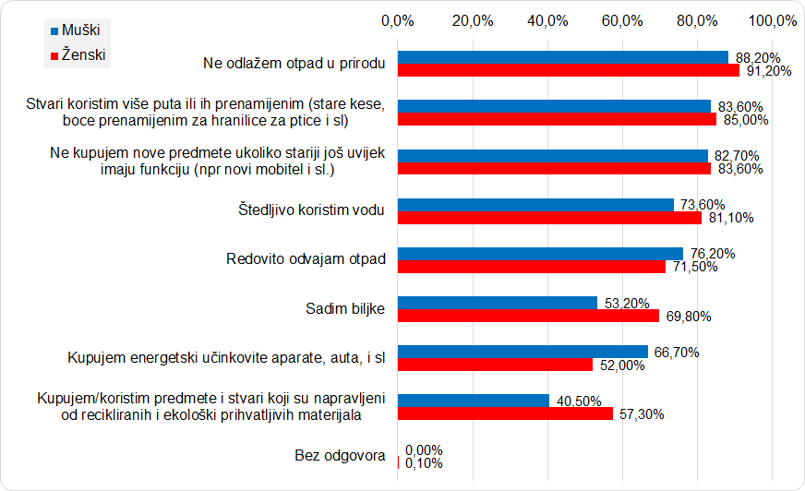
6.
AKTIVNOSTI ODGOVORNOG PONAŠANJA GRAĐANA PREMA OKOLIŠU
Pitanje: Koje od navedenih aktivnosti poduzimate kako bi se ponašali odgovorno prema okolišu?
Spol
Žene su u odnosu na muškarce češće isticale sljedeće aktivnosti (vlastitog) odgovornog ponašanja prema okolišu:
Štedljivo korištenje vode
Sadnja biljki
Kupnja/korištenje stvari od recikliranih/ekološki prihvatljivih materijala
Muškarci u odnosu na žene češće isticali sljedeće aktivnosti (vlastitog) odgovornog ponašanja prema okolišu:
Kupnja energetski učinkovitih aparata, auta i dr.
Redovito odvajanje otpada
Najviše građana istaknulo je neodlaganje otpada u prirodu (90%). Drugo mjesto „dijele” rekorištenje/prenamjena stvari (84%, 83%) i nekupovanje novih stvari dok postojeće još uvijek ispunjavaju svoju funkciju (83%).Na trećem mjestu je ušteda vode (78%). Najmanje je građana koji su istaknuli kupnju odnosno korištenje stvari recikliranih/ekološki prihvatljivih materijala (50%).

Slide 13
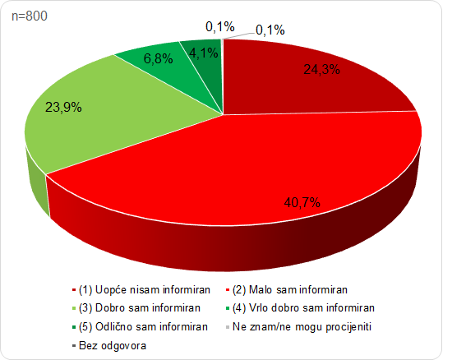
7.
INFORMIRANOST O GRADSKOJ POLITICI, ZAKONIMA I PROPISIMA O GOSPODARENJU OTPADOM U SPLITU
Pitanje: Općenito, koliko ste informirani o gradskoj politici, zakonima i ostalim propisima o gospodarenju otpadom u Splitu? (1) Uopće nisam informiran, (2) Malo sam informiran, (3) Dobro sam informiran, (4) Vrlo dobro sam informiran, (5) Odlično sam informiran
Aritmetička sredina (M) 2,26
Otprilike dvije trećine građana (65%) izjasnili su se kao manje-više neinformirani o gradskoj politici, zakonima i ostalim propisima o gospodarenju otpadom u Splitu od čega je 41% onih su u potpunosti neinformirani.
Kao dobro, vrlo dobro odnosno odlično informirani izjasnilo se ukupno 35% građana.
Prosječna ocjena (2,26) ukazuje na slabu informiranost o politikama i propisima o gospodarenju otpadom.

Slide 14
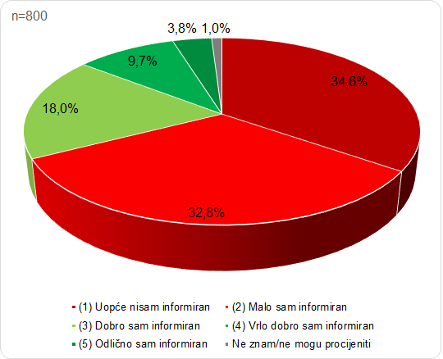
8.
INFORMIRANOST O INSTITUCIJAMA, SLUŽBAMA OD KOJIH SE MOGU DOBITI INFORMACIJE O ODRŽIVOM GOSPODARENJU OTPADOM
Pitanje: Općenito, koliko ste informirani o institucijama odnosno službama od kojih možete dobiti informacije o održivom gospodarenju otpadom? (1) Uopće nisam informiran, (2) Malo sam informiran, (3) Dobro sam informiran, (4) Vrlo dobro sam informiran, (5) Odlično sam informiran
Aritmetička sredina (M) 2,18
Dvije trećine građana (67%) izjasnilo se kao manje-više neinformirani o institucijama, službama od kojih mogu dobiti informacije o održivom gospodarenju otpadom od čega je 35% onih su u potpunosti neinformirani.
Kao dobro, vrlo dobro odnosno odlično informirani izjasnilo se ukupno 32% građana.
Prosječna ocjena (2,18) ukazuje na slabu informiranost o institucijama, službama od kojih mogu dobiti informacije o održivom gospodarenju otpadom.

Slide 15
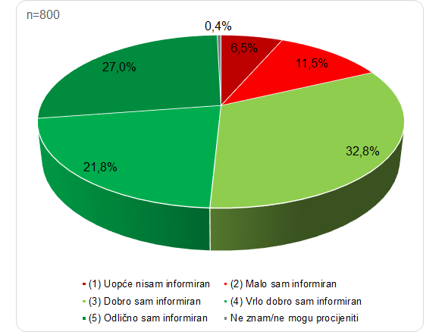
9.
INFORMIRANOST O PRAVILIMA ODVAJANJA OTPADA
Pitanje: Općenito, koliko ste informirani o pravilima odvajanja otpada? (1) Uopće nisam informiran, (2) Malo sam informiran, (3) Dobro sam informiran, (4) Vrlo dobro sam informiran, (5) Odlično sam informiran
Aritmetička sredina (M) 3,52
Školskim rječnikom, građani su vlastitu razinu informiranosti o pravilima odvajanja otpada opisali kao (granično) vrlo dobru (3,5).
Kao dobro, vrlo dobro odnosno odlično informiranima izjasnilo se ukupno 82% građana.
18% građana izjasnilo se potpuno neinformiranima odnosno malo informiranima o pravilima odvajanja otpada.

Slide 16
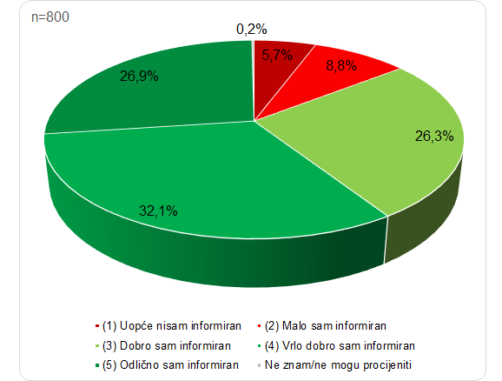
10.
INFORMIRANOST O UTJECAJU ONEČIŠĆENJA NA OKOLIŠ
Pitanje: Općenito, koliko ste informirani o utjecaju onečišćenja na okoliš? (1) Uopće nisam informiran, (2) Malo sam informiran, (3) Dobro sam informiran, (4) Vrlo dobro sam informiran, (5) Odlično sam informiran
Aritmetička sredina (M) 3,67
Građani su vlastitu razinu informiranost o utjecaju onečišćenja na okoliš opisali kao vrlo dobru (3,7).
Kao dobro, vrlo dobro odnosno odlično informiranima izjasnilo se ukupno 85% građana.
15% građana izjasnilo se potpuno neinformiranima odnosno malo informiranima o utjecaju onečišćenja na okoliš.

Slide 17
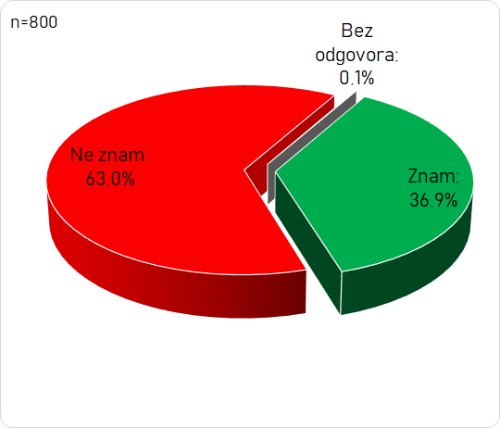
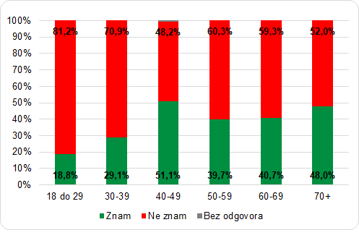
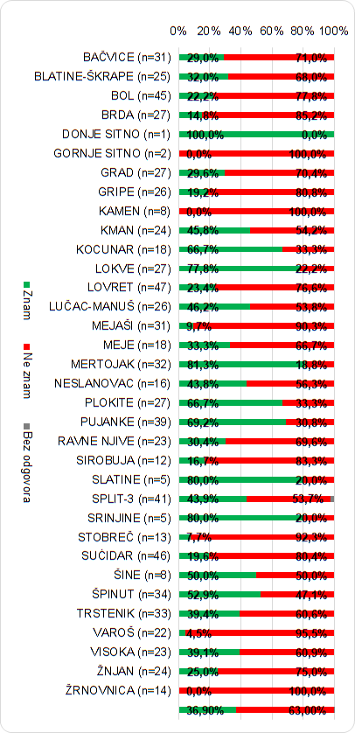
Gradski kotar,
Mjesni odbor
11.
INFORMIRANOST O NAJBLIŽEM ZELENOM OTOKU
Pitanje: Znate li gdje se nalazi Vama najbliži zeleni otok?
Mali uzorak po gradskim kotarima/mjesnim odborima!
Rezultat predstavlja isključivo indikaciju informiranosti na razini gradskih kotara/mjesnih odbora .
Dob
63% građana ne zna lokaciju njima najbližeg zelenog otoka dok se nešto malo više od trećine (37%) izjašnjava kako zna lokaciju.

Slide 18
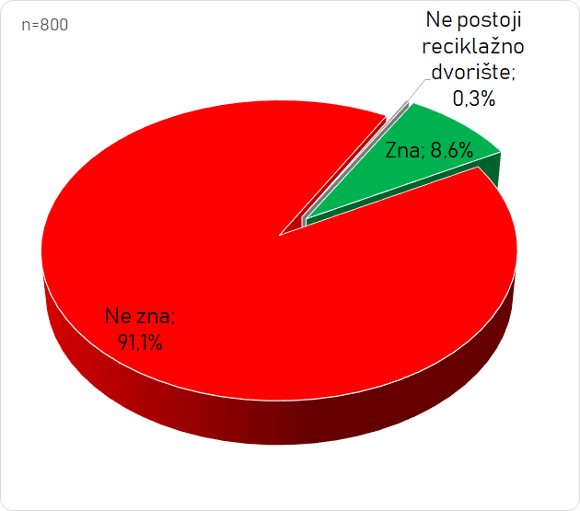
12.
INFORMIRANOST O NAJBLIŽEM RECIKLAŽNOM DVORIŠTU
Pitanje: Znate li gdje se nalazi Vama najbliže reciklažno dvorište?
Svega 9% građana zna točnu informaciju kako je Karepovac trenutno jedina lokacija reciklažnog dvorišta u Splitu.
Osim Karepovca kao jedino (privremeno) reciklažno dvorište u Splitu, dio građana kao (njima) najbližu lokaciju reciklažnog dvorišta navelo je sljedeće lokacije (19):
Blatine-Škrape, Sućidar, Vranjic, Brda, Kaštelet, Mejaši, Mertojak, Mihanovićevu ulicu, Ruđer Bošković, Ulica Moliških Hrvata, Žnjan, Dujmovača, Kocunar, Kopilica, Kranjčevićeva, Lečevica, Radnička, Split-3, Šimićeva ulica.

Slide 19
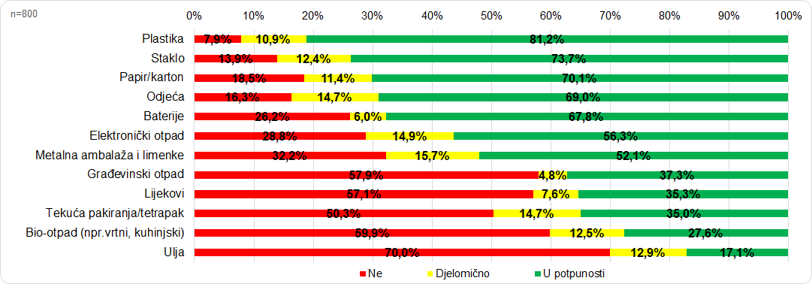
13.
NAVIKE ODVAJANJA OTPADA
Pitanje: Odvaja li se u Vašem kućanstvu sljedeći otpad
Plastika je otpad koji u potpunosti odvaja najviše građana (81%) iza kojeg slijedi staklo koje u potpunosti odvaja 74% građana. Manje-više isti udio građana u potpunosti odvaja papir/karton (70%), odjeću (69%) odnosno baterije (68%). Najviše onih koji ne odvajaju ulja (70%) iza kojih slijedi bio-otpad (60%).
Velik je udio građana koji ne odvajaju građevinski otpad (58%), lijekove (57%) i tekuća pakiranja/tetrapak (50%).

Slide 20
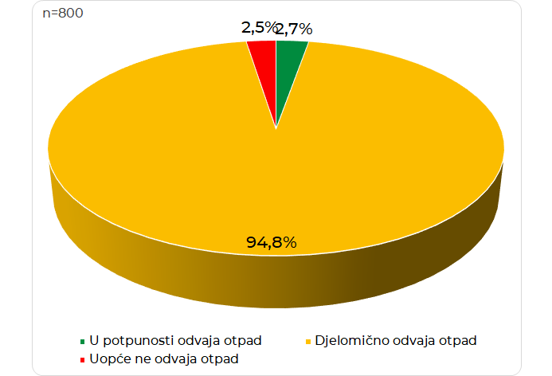
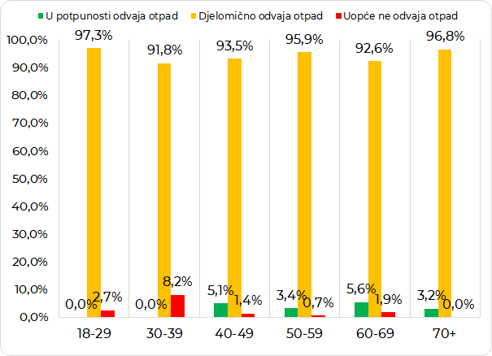
13.1.
NAVIKE ODVAJANJA OTPADA – Potpuno, djelomično ili uopće ne
Neizravna obrada na temelju pitanja o odvajanju [ne, djelomično ili potpuno] sljedećih vrsta otpada: Metalna ambalaža i limenke, Plastika, Tekuća pakiranja/tetrapak, Staklo, Papir/karton, Odjeća, Bio-otpad, Ulja, Lijekovi, Baterije, Elektronički otpad i Građevinski otpad.
„Potpuno odvaja otpad” [odvaja u potpunosti sve vrste otpada] „Djelomično odvaja otpad” [odvaja barem jednu vrstu otpada]
„Uopće ne odvaja otpad” [ne odvaja niti jednu vrstu otpada]
Pitanje: Odvaja li se u Vašem kućanstvu sljedeći otpad
Dob
Iznimno je mali udio građana koji u potpunosti odvajaju otpad (3%) kao i onih koji uopće ne odvajaju otpad (3%) dok je izrazito dominantno prisutno „djelomično” (95%) odvajanje otpada.

Slide 21
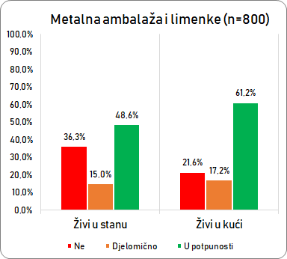
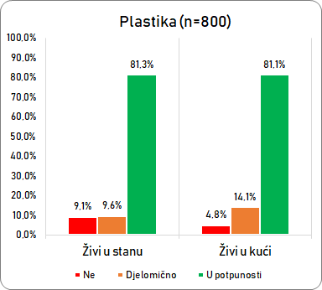
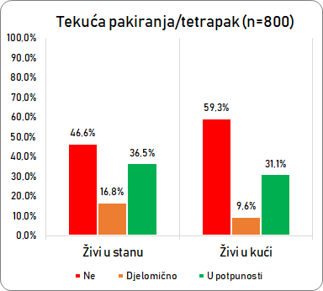
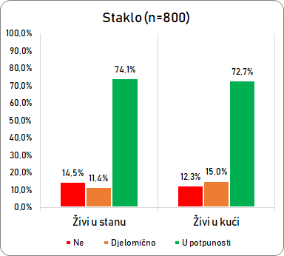
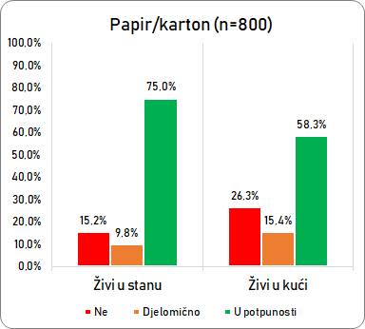
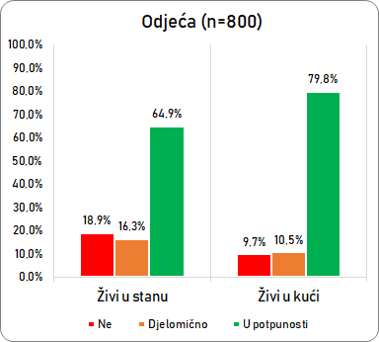
13.2.
NAVIKE ODVAJANJA OTPADA
Vidljiva je razlika u ponašanju onih koji žive u stanu odnosno kući *
Pregled prema stambenom statusu ispitanika
Pitanje: Odvaja li se u Vašem kućanstvu sljedeći otpad
*
*
*
*

Slide 22
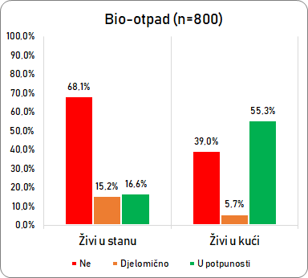
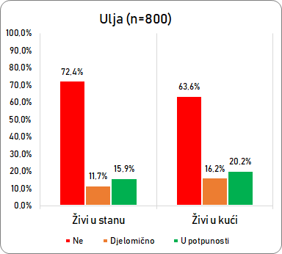
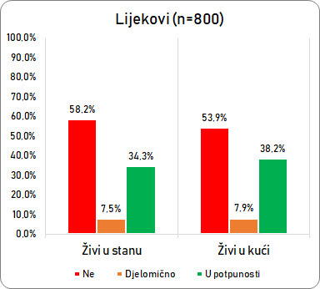
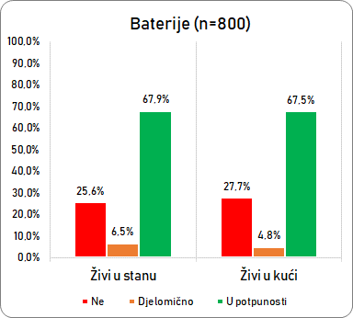
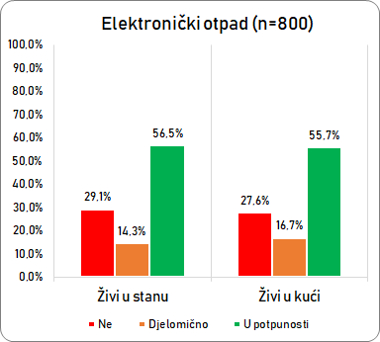
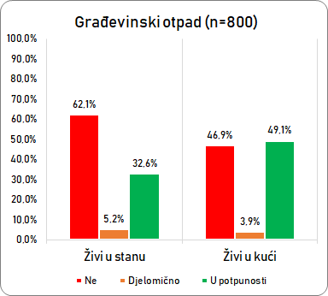
13.2.
NAVIKE ODVAJANJA OTPADA
Pregled prema stambenom statusu ispitanika
Vidljiva je razlika u ponašanju onih koji žive u stanu odnosno kući *
Pitanje: Odvaja li se u Vašem kućanstvu sljedeći otpad
*
*
*

Slide 23
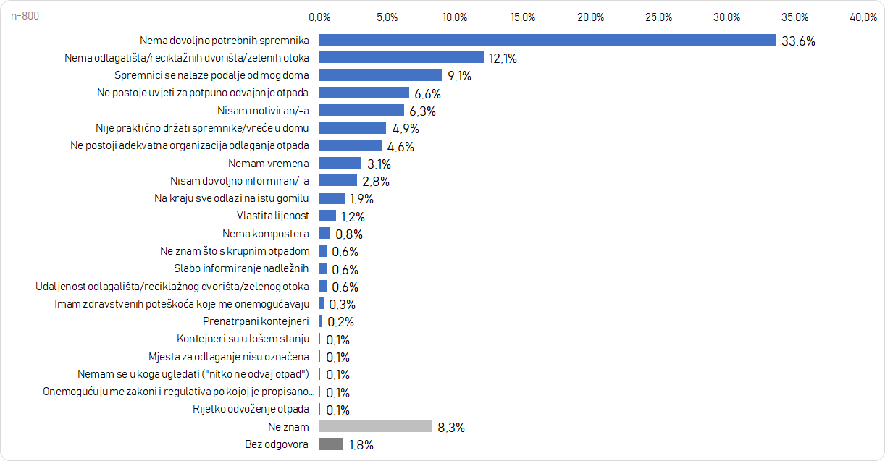
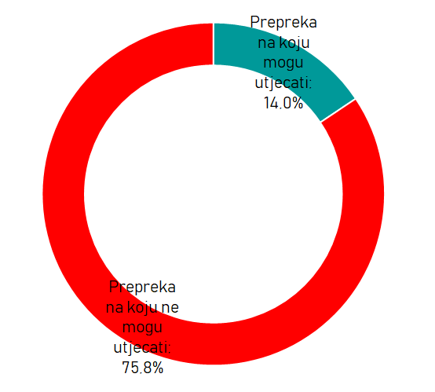
14.
PERCEPCIJA PREPREKA POTPUNOM ODVAJANJU OTPADA
Pitanje: Što Vas onemogućava da u potpunosti odvajate otpad?
Građani dominantno ističu nepostojanje uvjeta za razvrstavanje otpada.

Slide 24
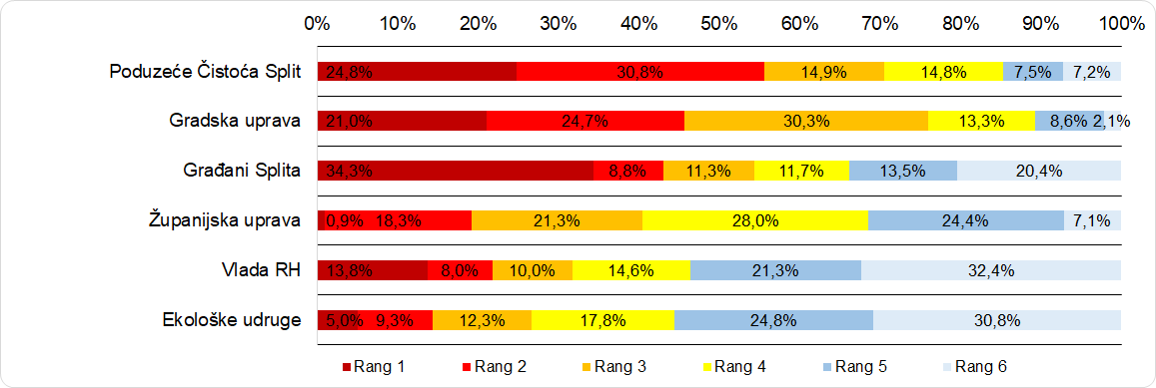
15.
ODGOVORNOST DIONIKA ZA USPJEH PROJEKTA RAZVRSTAVANJA OTPADA U SPLITU
Pitanje: Rangirajte od 1 do 6 sljedeće dionike prema odgovornosti za uspjeh razvrstavanja otpada u Splitu?
Redoslijed unosa odgovora označava poredak po važnosti, prvi uneseni odgovor je najvažniji, dok je posljednji (šesti) najmanje važan.
Rang odgovornosti
dionika za uspjeh
1
2
3
4
5
6
Poduzeće Čistoća Split percipira se kao najodgovorniji dionik za uspjeh projekta razvrstavanja otpada u Split koju po odgovornosti slijedi Gradska uprava na drugom mjestu. Iako su očekivano dionici „zaduženi za infrastrukturu” određeni kao najodgovorniji za uspjeh svakako je zamjetna trećina ispitanika (34%) koji su same građane Splita označili kao najvažnije za uspjeh. Bez angažmana krajnjih korisnika, građana, projekt ne može uspjeti. Percepcija Vlade RH odnosno njena pozicija u odnosu na ostale dionike indiciraju kako se projekt gospodarenja otpadom percipira prije svega kao zona odgovornosti lokalnih vlasti.

Slide 25
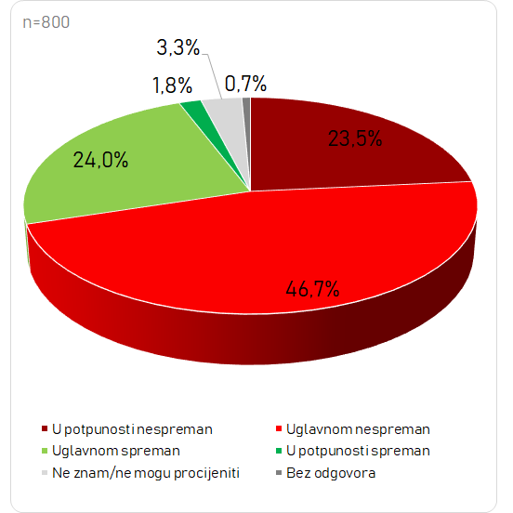
16.
PERCEPCIJA SPREMNOSTI GRADA SPLITA ZA PRIKUPLJANJE I RAZVRSTAVANJE OTPADA
Pitanje: Kako biste ocijenili spremnost grada Splita za prikupljanje i razvrstavanje otpada?
„Spreman” (potpuno, uglavnom) 26%
„Nespreman” (potpuno, uglavnom) 70%

Slide 26
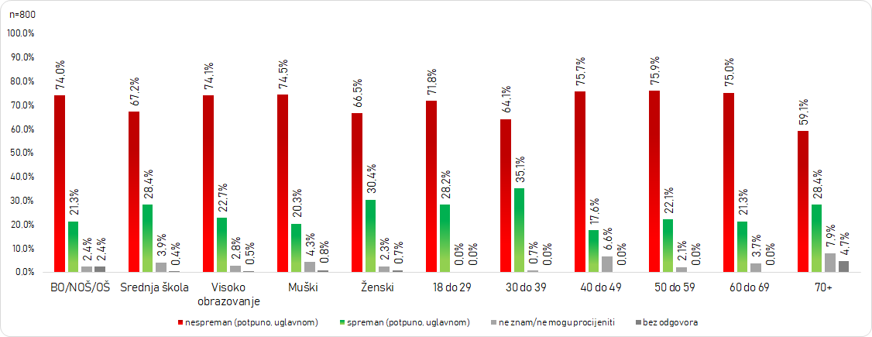
16.1.
PERCEPCIJA SPREMNOSTI GRADA SPLITA ZA PRIKUPLJANJE I RAZVRSTAVANJE OTPADA
Pregled prema spolu, dobi i obrazovanju ispitanika
Pitanje: Kako biste ocijenili spremnost grada Splita za prikupljanje i razvrstavanje otpada?
Obrazovanje
Spol
Dob
Bez obzira na promatrana obilježja građana (spol, dob, obrazovanje) grad Split u većini se percipira nespremnim za prikupljanje i razvrstavanje otpada.

Slide 27
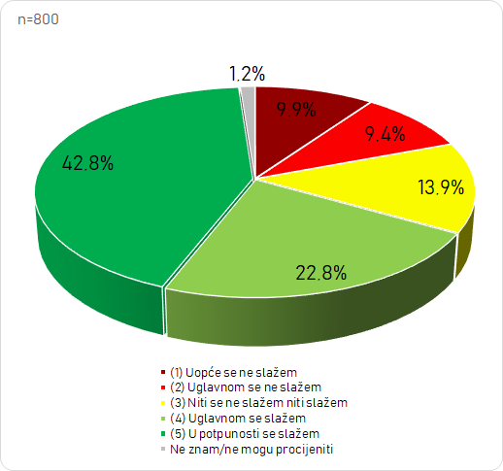
17.
RAZINA ZABRINUTOSTI GRAĐANA ZA ZDRAVLJE ZBOG STANJA GOSPODARENJA OTPADOM U SPLITU
Pitanje: U kojoj se mjeri slažete sa sljedećom tvrdnjom: „Zabrinut/a sam za svoj zdravlje zbog stanja gospodarenja otpadom u Splitu”
(1) Uopće se ne slažem, (2) Uglavnom se ne slažem, (3) Niti se ne slažem niti slažem, (4) Uglavnom se slažem, (5) U potpunosti se slažem
66% građana manje-više izražava zabrinutost za zdravlje zbog stanja gospodarenja otpadom u Splitu.
19% građana manje-više ne dijeli zabrinutost za zdravlje zbog stanja gospodarenja otpadom u Splitu dok je 14% građana, u tom smislu, podijeljeno.

Slide 28
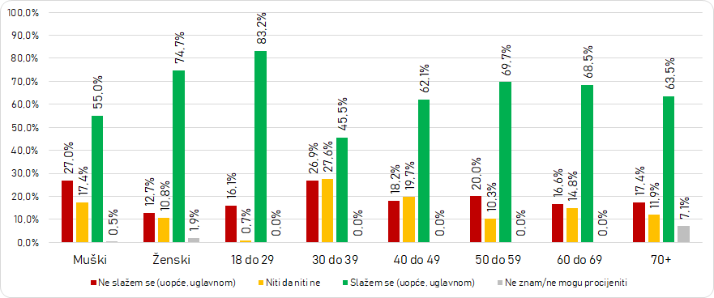
17.1.
RAZINA ZABRINUTOSTI GRAĐANA ZA ZDRAVLJE ZBOG STANJA GOSPODARENJA OTPADOM U SPLITU
Pregled prema spolu i ispitanika
Pitanje: U kojoj se mjeri slažete sa sljedećom tvrdnjom: „Zabrinut/a sam za svoj zdravlje zbog stanja gospodarenja otpadom u Splitu”
(1) Uopće se ne slažem, (2) Uglavnom se ne slažem, (3) Niti se ne slažem niti slažem, (4) Uglavnom se slažem, (5) U potpunosti se slažem
Spol
Obrazovanje
Bez obzira na promatrana obilježja građana (spol, dob), u svim skupinama, više je onih građana koji izražavaju zabrinutost zbog stanja gospodarenja otpadom u Splitu. Žene izražavaju veću zabrinutost u odnosu na muške kao i „najmlađi” ispitanici (18 do 29) u odnosu na ostale dobne skupine.

